Slide 1












PHÂN SỐ VÀ PHÉP CHIA PHÂN SỐ

Slide 2


Thứ ngày tháng 2 năm 2023
Toán
Phân số và phép chia số tự nhiên

Slide 3

KHỞI ĐỘNG

Slide 4
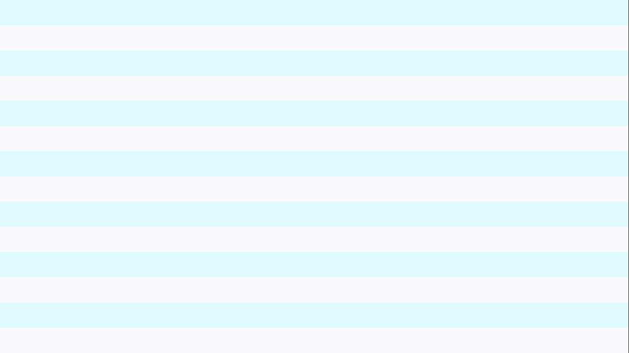
* Đọc các phân số sau :
3
8
16
79
;
;
;
9
17
55
100

Slide 5
Viết các phân số chỉ phần đã tô màu trong mỗi hình dưới đây :
Hình 1
Hình 2
Hình 3
4
3
5
9
7
9

Slide 6
Thứ ngày tháng 2 năm 2023
Toán
Phân số và phép chia số tự nhiên

Slide 7

Có 8 quả cam chia đều cho 4 em. Mỗi em được bao nhiêu quả cam?
Mỗi em được số quả cam là:
8 : 4 = 2 (quả cam)

Slide 8




Ví dụ 2 Có 3 cái bánh, chia đều cho 4 em. Hỏi mỗi em được bao nhiêu phần cái bánh?
3 : 4 = ?
$$\frac{1}{4}$$
$$\frac{1}{4}$$
$$\frac{1}{4}$$

Slide 9
Ví dụ 2: Có 3 cái bánh, chia đều cho 4 bạn. Hỏi mỗi bạn được bao nhiêu phần của cái bánh ?
Thảo luận
nhóm 2
Ta thực hiện phép chia 3 : 4
Bạn 1
Bạn 2
Bạn 3
Bạn 4

Slide 10
Ví dụ 2: Có 3 cái bánh, chia đều cho 4 bạn. Hỏi mỗi bạn được bao nhiêu phần của cái bánh ?
Bạn 1
Bạn 2
Bạn 3
Bạn 4

Slide 11
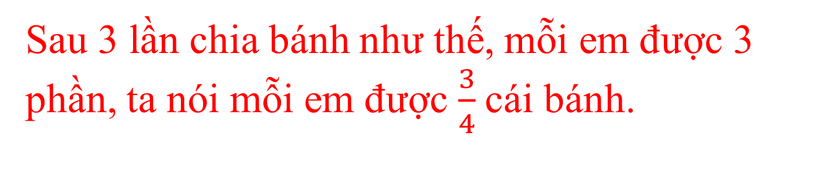

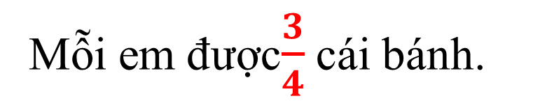
Sau 3 lần chia bánh như thế, mỗi em được 3 phần, ta nói mỗi em được $\frac{3}{4}$cái bánh.
Mỗi em được$\frac{3}{4}$cái bánh.
3 : 4 = ?
T$a viết:3 :4=\frac{3}{4}$ (cái bánh).
Thương của phép chia số tự nhiên cho số tự nhiên (khác 0) có thể viết thành một phân số, tử số là số bị chia và mẫu số là số chia.

Slide 12




$$\frac{8}{4}$$
$$\frac{3}{4}$$
$$\frac{5}{5}$$
8 : 4 =
3 : 4 =
5 : 5 =
……..
……..
……..
Ghi nhớ
Thương của phép chia số tự nhiên cho số tự nhiên (khác 0) có thể viết thành một phân số, tử số là số bị chia và mẫu số là số chia.

Slide 13

Luyện tập, thực hành

Slide 14

Bài 1
Viết thương của mỗi phép chia sau dưới dạng phân số:
Mẫu:
4
3
5
4 : 7 =
3 : 8=
5 : 11 =
7
8
11
7
1
14
7 : 10 =
1 : 15 =
14 : 21 =
10
15
21

Slide 15
Bài 2: Viết thương của mỗi phép chia sau dưới dạng phân số:
Mẫu:
18
42
=
18 : 6 = 3
=
42 : 7 = 6
6
7
72
99
=
72 : 9 = 8
=
99 : 11 = 9
9
11
150
115
=
150 : 25 = 6
=
115 : 23 = 5
25
23

Slide 16





Bài 3
Viết mỗi số tự nhiên dưới dạng một phân số có mẫu bằng 1 (theo mẫu):
$$\frac{6}{1}$$
5 =
$$\frac{1}{1}$$
1 =
$$\frac{8}{1}$$
MẪU: 8 =
12 =
$$\frac{12}{1}$$
$$\frac{0}{1}$$
0 =

Slide 17



Bài 4
Có 3 cái bánh như nhau, chia đều cho 6 người. Hỏi mỗi người nhận được bao nhiêu phần của cái bánh?
Bài giải
Số phần mỗi người nhận được của cái bánh là:
3 : 6 = $\frac{3}{6}$ = $\frac{1}{2}$ (cái bánh)
Đáp số: $\frac{1}{2}$ cái bánh

Slide 18
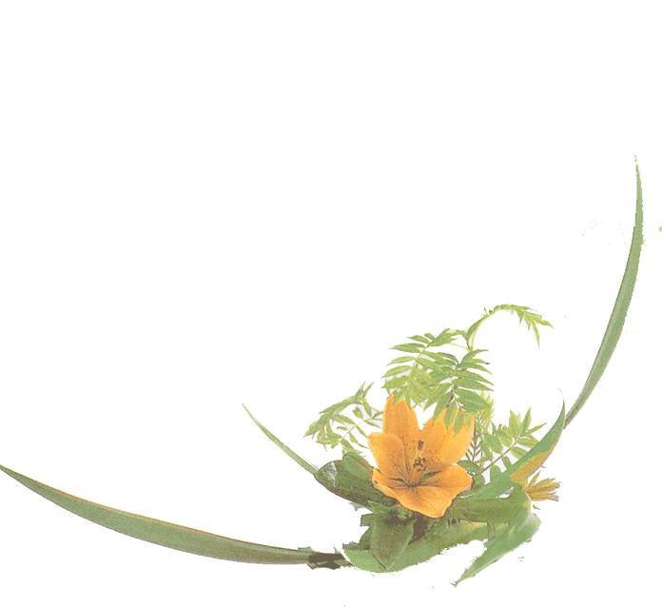

XIN CHÂN THÀNH CẢM ƠN QUÝ THẦY CÔ VÀ
CÁC EM HỌC SINH

